Slide 1
inSales и его аналоги. Важность в предприятии
Презентация Колонина Глеба

Slide 2
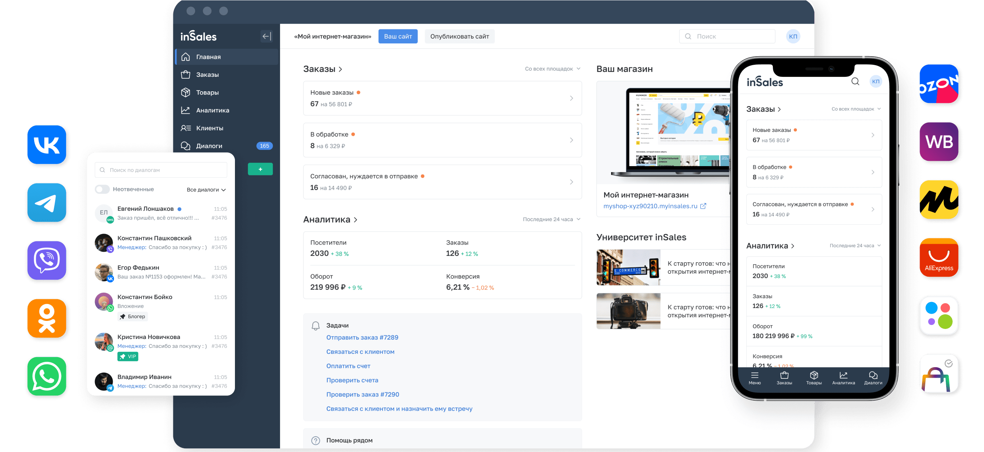
Что такое inSales?
inSales – платформа управления онлайн-торговлей через сайт, на маркетплейсах, в социальных сетях и мессенджерах.

Slide 3
Решаемые проблемы:
1. Масштабирование каналов продаж
inSales предоставляет прямые интеграции с популярными маркетплейсами и соцсетями.
2. Автоматизация работы и процессов
Более 300 e-commerce сервисов для автоматизации онлайн-продаж.
3. Экономия на разработке сайта
Экономия на программистах за счёт поддержки от inSales и её партнёров.
4. Все инструменты продаж внутри
inSales представляет из себя сильную CRM систему с встроенной аналитикой и множеством интеграций!

Slide 4
Дополнительные преимущества inSales
1. Быстрый и лёгкий переход
Загрузка товаров в систему через множество удобных импортов + пробная версия бесплатно.
2. Множество шаблонов для сайта
Т.е. с inSales может также заменить Tilda!
3. Круглосуточная поддержка

Slide 5






Аналоги inSales?
Аналогов inSales существует очень много!
Но у них есть недостатки

Slide 6
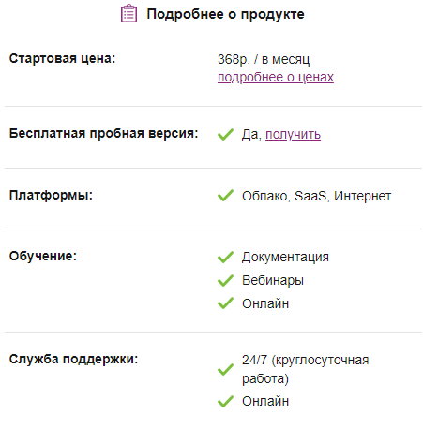
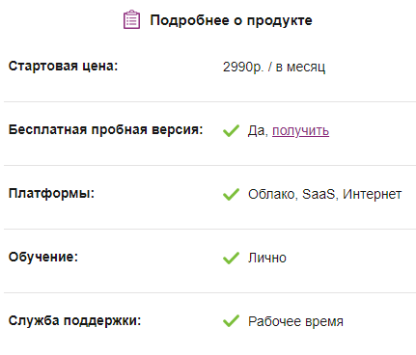
InSales VS wfolio
Подойдёт продуктовой лавке +
Заточен под фотографов! -

Slide 7
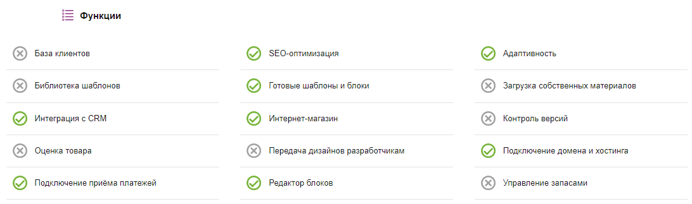
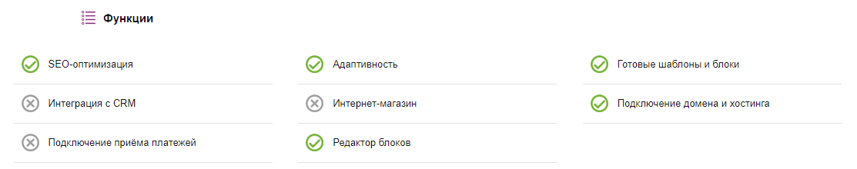
InSales
VS
wfolio

Slide 8
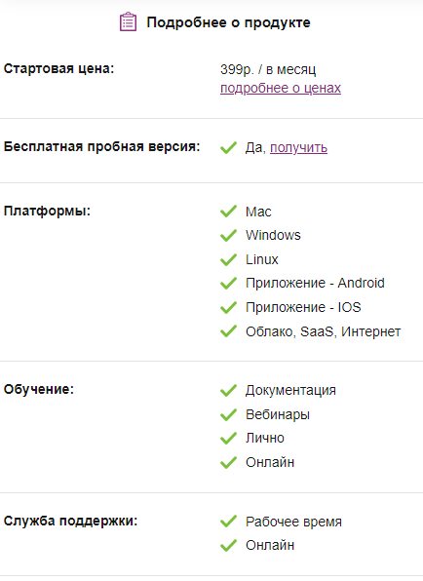
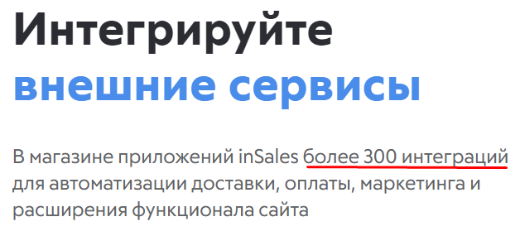

InSales VS Webasyst

Slide 9
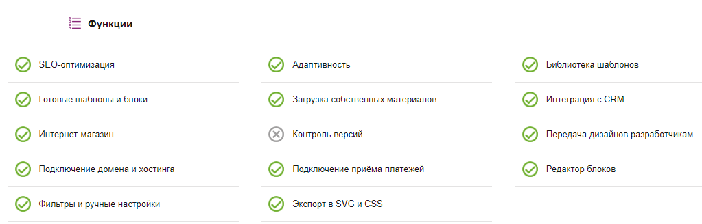
InSales
Конструктор хуже
VS
Более сильный конструктор + Исходные коды доступны
Webasyst

Slide 10
Вывод:
inSales имеет больше интеграций чем аналоги.
inSales значительно дешевле аналогов.
inSales подходит для формата бизнеса Продуктовой лавки.
inSales – мощный инструмент для развития малого бизнеса, который также имеет обширные возможности для масштабирования. Превосходит конкурентов.

Slide 11
Источники информации
1. Официальный сайт inSales
https://www.insales.ru/
2. Отличный сайт с поиском и сравнением инструментов для бизнеса
https://a2is.ru/
3. Официальный сайт wfolio
https://wfolio.ru/
4. Официальный сайт Webasyst
https://www.webasyst.ru/

Slide 12


Спасибо за внимание!

